Slide 1


LEY GENERAL DE LIBRE ACCESO A LA INFORMACIÓN PÚBLICA
No.200-04
Preparado por:
Tte. Cor. Wilson Brito Mejía, ERD.

Slide 2
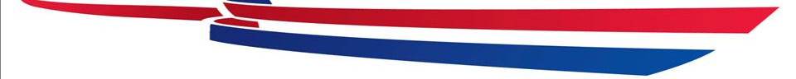

Agenda
¿Que es la Transparencia?
¿Que es la ley 200-04?
Creación
Dirección general de ética e integridad gubernamental.
Objetivo de la ley
Procedimiento para el ejercicio del derecho de información y acceso a las informaciones.
Plazo para entregar la información
Forma de entrega de la información solicitada

Slide 3
Agenda
Información previamente publicada
Gratuita
Limitación al acceso en razón de intereses públicos preponderantes
Derechos de acceso a las informaciones públicas por parte de los medios de comunicación colectiva
Sanciones penales y administrativas impedimento u obstrucción del acceso a la información

Slide 4
Que es la transparencia?
Es uno de los principios fundamentales de la actuación de los poderes públicos, en virtud del cual la Administración tiene que hacer pública la información necesaria para que la ciudadanía pueda participar en los asuntos públicos y controlar que la Administración rinda cuentas de su actuación. La transparencia es, en definitiva, un instrumento de control, a la vez que una herramienta de comunicación y diálogo para los poderes públicos.

Slide 5
Que es la transparencia?
La transparencia se ha convertido, hoy en día, en un indicador fundamental de la calidad de los gobiernos que aspiran a considerarse democráticos y en presupuesto necesario para que los ciudadanos puedan ejercer adecuadamente su valoración y una verdadera intervención participativa.

Slide 6

DIRECCIÓN GENERAL DE ÉTICA E INTEGRIDAD GUBERNAMENTAL
Es una dependencia del ministerio de la presidencia de la República Dominicana, organismo creado mediante el decreto 486-12, en el año 2012, con la finalidad de ser el órgano rector en materia de ética, transparencia, gobierno abierto, lucha contra la corrupción, conflictos de interés y libre acceso a la información en el ámbito administrativo gubernamental.

Slide 7
DIRECCIÓN GENERAL DE ÉTICA E INTEGRIDAD GUBERNAMENTAL
Misión
Impulsar el desarrollo y fortalecimiento de una cultura ética, de transparencia e integridad, a través de la promoción de los valores éticos y morales en la administración pública.

Slide 8
DIRECCIÓN GENERAL DE ÉTICA E INTEGRIDAD GUBERNAMENTAL
Visión
Para 2025, ser una institución modelo por excelencia, que propicie la ética y la transparencia en la administración pública, contribuyendo a la prevención de la corrupción administrativa en el Estado Dominicano, valores indispensables para construir el desarrollo sostenible.

Slide 9

¿Cuál es el objetivo de la ley 200-04?
Esta tiene como propósito velar por la protección del derecho de acceso a la información, el cual es una de las fuentes de desarrollo y fortalecimiento de la democracia representativa, ya que permite a los ciudadanos analizar, juzgar y evaluar en forma completa los actos de sus representantes, y estimula la transparencia en los actos del gobierno.

Slide 10

CREACIÓN
En fecha 28 de julio del 2004 fue promulgada la Ley No. 200-04 General de Libre Acceso a la Información Pública .
Decreto de aplicación 130-05 que aprueba el reglamento de la Ley General de Libre Acceso a la Información Pública

Slide 11

Articulo 1 Toda persona tiene derecho a solicitar y a recibir información completa, veraz, adecuada y oportuna, de cualquier órgano del Estado Dominicano, y de todas las sociedades anónimas, compañías anónimas o compañías por acciones con participación estatal.

Slide 12

Organismos y entidades de la administración pública centralizada; Organismos y entidades autónomas y/o descentralizadas del Estado, incluyendo el Distrito Nacional y los organismos municipales.
Organismos y entidades autárquicos y/o descentralizados del Estado;
Empresas y sociedades comerciales propiedad del Estado;
Sociedades anónimas, compañías anónimas y compañías por acciones con participación estatal;

Slide 13
Organismos e instituciones de derecho privado que reciban recursos provenientes del presupuesto nacional para la consecución de sus fines;
El Poder Legislativo, en cuanto a sus actividades administrativas;
El Poder Judicial, en cuanto a sus actividades administrativas.

Slide 14

Este derecho de información comprende el derecho de acceder a las informaciones contenidas en actas y expedientes de la administración pública, así como a estar informado periódicamente, cuando lo requiera, de las actividades que desarrollan entidades y personas que cumplen funciones públicas, siempre y cuando este acceso no afecte la seguridad nacional, el orden público, la salud o la moral públicas o el derecho a la privacidad e intimidad de un tercero o el derecho a la reputación de los demás

Slide 15
Todos los actos y actividades de la Administración Pública, centralizada y descentralizada, incluyendo los actos y actividades administrativas y los Poderes Legislativo y Judicial, así como la información referida a su funcionamiento estarán sometidos a publicidad.

Slide 16
PROCEDIMIENTO PARA EL EJERCICIO DEL DERECHO DE INFORMACIÓN Y ACCESO A LAS INFORMACIONES.
La solicitud de acceso a la información debe ser planteada en forma escrita y deberá contener por lo menos los siguientes requisitos para su tramitación:
Nombre completo y cualidades de la persona que realiza la gestión;
Identificación clara y precisa de los datos e informaciones que requiere;

Slide 17

PROCEDIMIENTO PARA EL EJERCICIO DEL DERECHO DE INFORMACIÓN Y ACCESO A LAS INFORMACIONES.
c) Identificación de la autoridad pública que posee la información;
d) Motivación de las razones por las cuales se requieren los datos e informaciones solicitadas.

Slide 18
Nota:
Si la solicitud no contiene todos los datos requeridos, la Administración deberá hacérselo saber al solicitante a fin de que corrija y complete los datos.
En caso de que la solicitud deba ser rechazada por alguna de las razones previstas en la presente ley, este rechazo debe ser comunicado al solicitante en forma escrita en un plazo de cinco (5) días laborables, contados a partir del día de la recepción de la solicitud.

Slide 19
PLAZO PARA ENTREGAR LA INFORMACIÓN
Toda solicitud de información requerida en los términos de la presente ley, debe ser satisfecha en un plazo no mayor de quince (15) días hábiles. El plazo se podrá prorrogar en forma excepcional por otros diez (10) días hábiles en los casos que medien circunstancias que hagan difícil reunir la información solicitada.

Slide 20
PLAZO PARA ENTREGAR LA INFORMACIÓN
El incumplimiento de los plazos establecidos anteriormente, asimismo, cualquier conducta que violente, limite, impida, restrinja u obstaculice el derecho de acceso a la información de acuerdo a lo que establece la presente ley, constituirá para el funcionario una falta grave en el ejercicio de sus funciones, sin perjuicio de la aplicación del régimen sancionatorio que corresponda.

Slide 21

FORMA DE ENTREGA DE LA INFORMACIÓN SOLICITADA
La información solicitada podrá ser entregada en forma personal, por medio de teléfono, facsímil, correo ordinario, certificado o también correo electrónico, o por medio de formatos disponibles en la página de Internet que al efecto haya preparado la administración a la que hace referencia el artículo 1 de esta ley

Slide 22
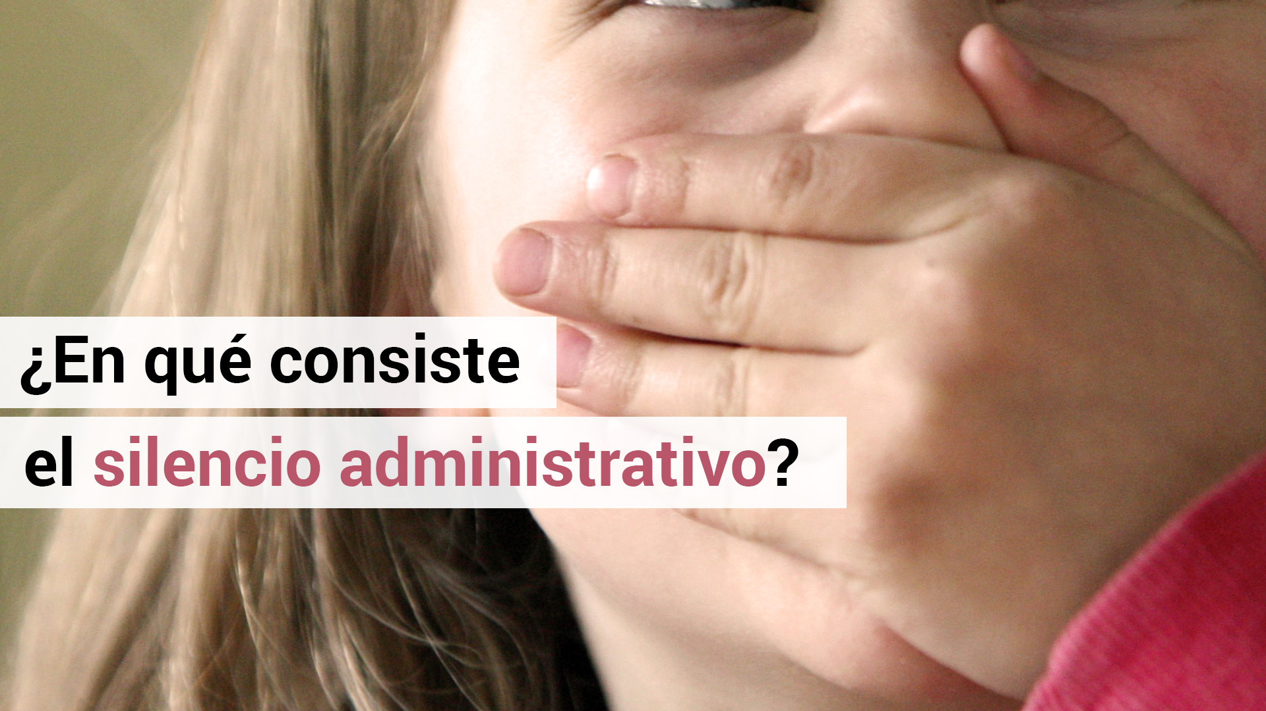

Slide 23

Si el órgano o entidad a la cual se le solicita la información dejare vencer los plazos otorgados para entregar la información solicitada u ofrecer las razones legales que le impiden entregar la misma, se considerará como una denegación de la información y, por tano como una violación a la presente ley, en consecuencia, se aplicarán a los funcionarios responsables las sanciones previstas en esta ley.

Slide 24
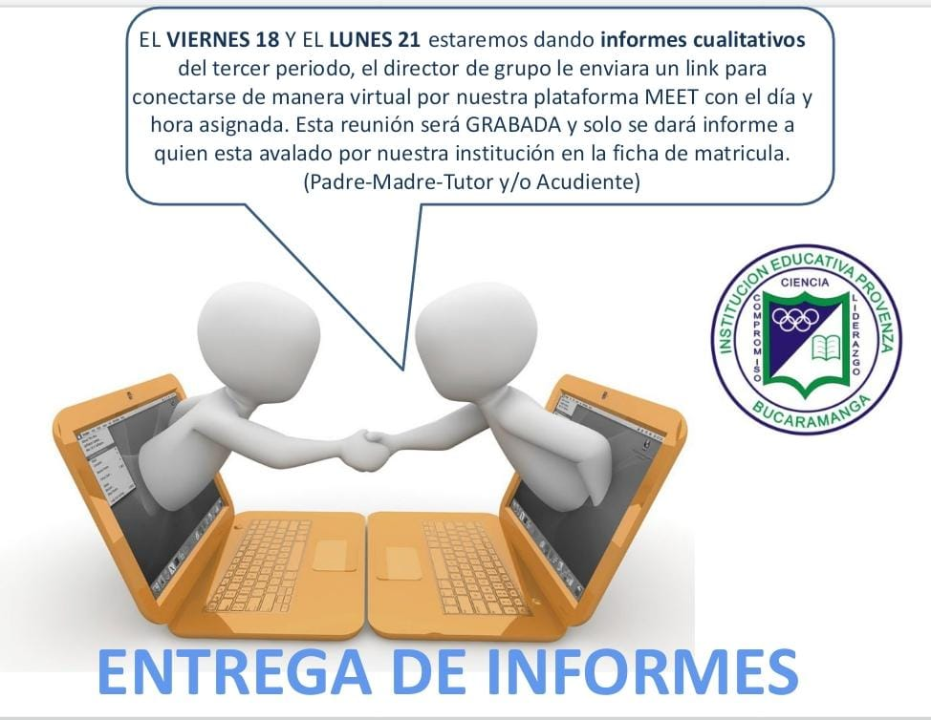
INFORMACIÓN PREVIAMENTE PUBLICADA
En caso de que la información solicitada por el ciudadano ya esté disponible al público en medios impresos, tales como libros, compendios, trípticos, archivos públicos de la administración, así como también en formatos electrónicos disponibles en Internet o en cualquier otro medio, se le hará saber por medio fehaciente la fuente, el lugar y la forma en que puede tener acceso a dicha información previamente publicada.

Slide 25

GRATUITA
El acceso público a la información es gratuito en tanto no se requiera la reproducción de la misma. En todo caso las tarifas cobradas por las instituciones deberán ser razonables y calculadas, tomando como base el costo del suministro de la información.

Slide 26
LIMITACIÓN AL ACCESO EN RAZÓN DE INTERESES PÚBLICOS PREPONDERANTES
Se establecen con carácter taxativo las siguientes limitaciones y excepciones a la obligación de informar del Estado y de las instituciones indicadas en el artículo 1 de la presente ley:
a) Información vinculada con la defensa o la seguridad del Estado, que hubiera sido clasificada como “reservada” por ley o por decreto del Poder Ejecutivo, o cuando pueda afectar las relaciones internacionales del país;

Slide 27
LIMITACIÓN AL ACCESO EN RAZÓN DE INTERESES PÚBLICOS PREPONDERANTES
b) Cuando la entrega extemporánea de la información pueda afectar el éxito de una medida de carácter público;
c) Cuando se trate de información que pudiera afectar el funcionamiento del sistema bancario o financiero;
d) Cuando la entrega de dicha información pueda comprometer la estrategia procesal preparada por la administración en el trámite de una causa judicial o el deber de sigilo que debe guardar el abogado o el funcionario que ejerza la representación del Estado respecto de los intereses de su representación;

Slide 28
LIMITACIÓN AL ACCESO EN RAZÓN DE INTERESES PÚBLICOS PREPONDERANTES
e) Información clasificada “secreta” en resguardo de estrategias y proyectos científicos, tecnológicos, de comunicaciones, industriales, comerciales o financieros y cuya revelación pueda perjudicar el interés nacional;
f) Información cuya difusión pudiera perjudicar la estrategia del Estado en procedimientos de investigación administrativa;
g) Cuando se trate de informaciones cuyo conocimiento pueda lesionar el principio de igualdad entre los oferentes, o información definida en los pliegos de condiciones como acceso confidencial, en los términos de la legislación nacional sobre contratación administrativa y disposiciones complementarias;

Slide 29
LIMITACIÓN AL ACCESO EN RAZÓN DE INTERESES PÚBLICOS PREPONDERANTES
h) Cuando se trate de informaciones referidas a consejos, recomendaciones u opiniones producidas como parte del proceso deliberativo y consultivo previo a la toma de una decisión de gobierno. Una vez que la decisión gubernamental ha sido tomada, esa excepción específica cesa si la administración opta por hacer referencia, en forma expresa, a dichos consejos, recomendaciones u opiniones;

Slide 30
LIMITACIÓN AL ACCESO EN RAZÓN DE INTERESES PÚBLICOS PREPONDERANTES
i) Cuando se trate de secretos comerciales, industriales, científicos o técnicos, propiedad de particulares o del Estado, o información industrial, comercial reservada o confidencial de terceros que la administración haya recibido en razón de un trámite o gestión instada para obtener algún permiso, autorización o cualquier otro trámite y haya sido entregada con ese único fin, cuya revelación pueda causar perjuicios económicos;

Slide 31
LIMITACIÓN AL ACCESO EN RAZÓN DE INTERESES PÚBLICOS PREPONDERANTES
j) Información sobre la cual no se pueda vulnerar el secreto impuesto por leyes o decisiones judiciales o administrativas en casos particulares;
k) Información cuya divulgación pueda dañar o afectar el derecho a la intimidad de las personas o poner en riesgo su vida o su seguridad.
l) Información cuya publicidad pusiera en riesgo la salud y la seguridad pública, el medio ambiente y el interés público en general.

Slide 32
DERECHOS DE LOS MEDIOS DE COMUNICACIÓN AL ACCESO A LAS INFORMACIONES PÚBLICAS.
Las investigaciones periodísticas, y en general de los medios de comunicación colectiva, sobre las actuaciones, gestiones y cumplimientos de las competencias públicas conferidas a los órganos y entes indicados en el artículo 1 de esta ley, son manifestación de una función social, de un valor trascendental para el ejercicio del derecho de recibir información veraz, completa, y debidamente investigada, acorde con los preceptos constitucionales que regulan el derecho de información y de acceso a las fuentes públicas.

Slide 33
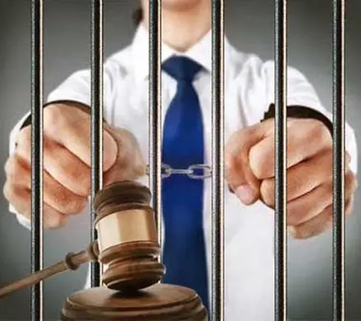
SANCIONES PENALES Y ADMINISRATIVAS IMPEDIMENTO U OBSTRUCCIÓN DEL ACCESO A LA INFORMACIÓN
El funcionario público o agente responsable que en forma arbitraria denegare, obstruya o impida el acceso del solicitante a la información requerida, será sancionado con pena privativa de libertad de seis meses a dos (2) años de prisión, así como con inhabilitación para el ejercicio de cargos públicos por cinco (5) años

Slide 34
Que es Información Pública?
Aquella serie de conocimientos, estructurados en un cuerpo organizado y claro, contenidos en un documento o archivo, cuyo fin es nutrir a la población sobre el tema que profundiza según la naturaleza de la institución.
Ley 200-04-Art. 6- Párrafo I: Se considerará como información pública, a los fines de la presente ley, cualquier tipo de documentación financiera relativa al presupuesto público o proveniente de instituciones financieras del ámbito privado que sirva de base a una decisión de naturaleza administrativa, así como las minutas de reuniones oficiales.

Slide 35


Slide 36
La relevancia del Portal Único de Solicitud de Acceso a la Información Pública radica en que permite un mayor nivel de transparencia en el accionar de las instituciones públicas, además, permite mayor rendición de cuentas y posibilita la participación de la ciudadanía en el manejo de la cosa pública.
El Portal Único de Solicitud de Acceso a la Información Pública permite presentar solicitudes de información pública a los órganos de la administración del Estado conforme a lo establecido en la Ley General No. 200-04 de Libre Acceso a la Información Pública a través una ventanilla única.

Slide 37
Que es una denuncia?
Es la narración de hechos constitutivos de presuntas irregularidades. Al presentar una denuncia, es fundamental tener una narración precisa de los hechos. Puede hacerla a través del portal 311 http://311.gob.do/.

Slide 38

El Sistema 3-1-1 cuenta con dos modalidades de servicio
Vía telefónica: marcando directamente al 3-1-1 a través de una línea fija o móvil, de manera gratuita, desde cualquier parte del país, puedes establecer comunicación con un representante preparado para capturar su queja o reclamación.
Vía Internet: a través del portal www.311.gob.do puedes completar personalmente tu queja, reclamación o sugerencia de manera fácil y rápida con sólo llenar los formularios correspondientes.

Slide 39
Que una queja o reclamación?
Es la disconformidad relacionada directamente con los bienes o servicios adquiridos. La reclamación no constituye una denuncia y no se inicia un procedimiento para sancionar. Puede hacerla a través del portal 311 http://311.gob.do/.

Slide 40
Que el 311?
Es el principal medio de comunicación entre la ciudadanía y el Estado dominicano para registrar quejas, reclamaciones, sugerencias y denuncias a cualquier institución pública, para que las mismas puedan ser atendidas por las entidades correspondientes bajo un seguimiento especializado.

Slide 41
Beneficios de la Línea 3-1-1
Para el ciudadano: Dispone de un medio para reportar en cualquier momento tu queja o reclamación mediante una vía centralizada, única, rápida y directa, con un servicio de calidad y gratuito, con alcance nacional.

Slide 42
Beneficios de la Línea 3-1-1
Para el Gobierno: una herramienta que le permite conocer directamente las necesidades del ciudadano, para mejorar los servicios públicos. Es un medio que reduce significativamente el tiempo y esto se traduce en mayor eficiencia, comodidad y satisfacción para el ciudadano.
En adición, el Gobierno dispondrá de una serie de datos estadísticos que le servirán de soporte para la toma de decisiones, permitiendo hacer más transparente y eficiente la gestión, además de medir el desempeño de las entidades del Estado.

Slide 43
Objetivos e la Línea 3-1-1
Fomentar la transparencia.
Aumentar la participación ciudadana.
Facilitar la comunicación entre el Estado y la ciudadanía.
Robustecer la cultura de eficiencia en la entrega de los servicios públicos.
Propiciar un clima de confianza y credibilidad entre la gestión de Gobierno y los ciudadanos.

